Slide 1
FIFA Project(ova)
Jesús David Martínez Arenas

Slide 2
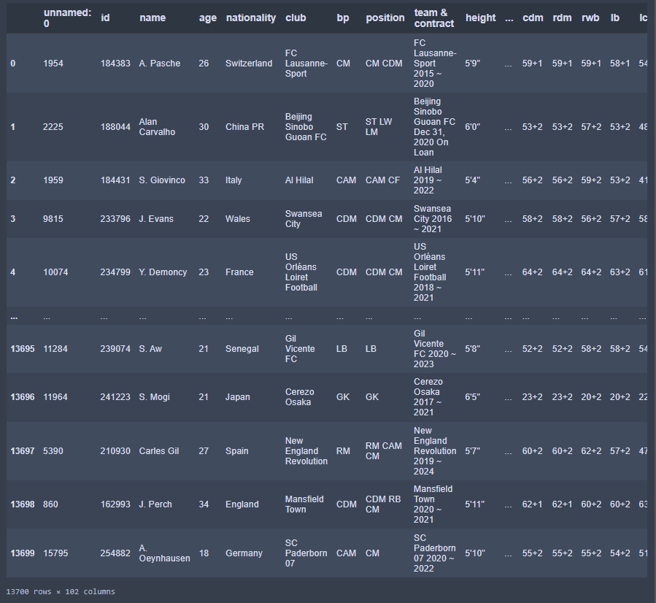
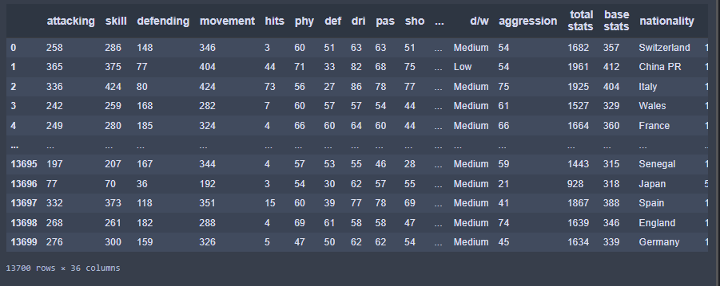
Tabla inicial
Tabla utilizada

Slide 3
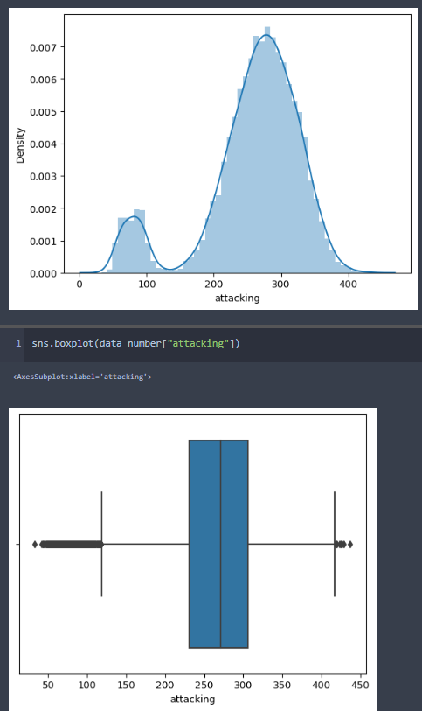
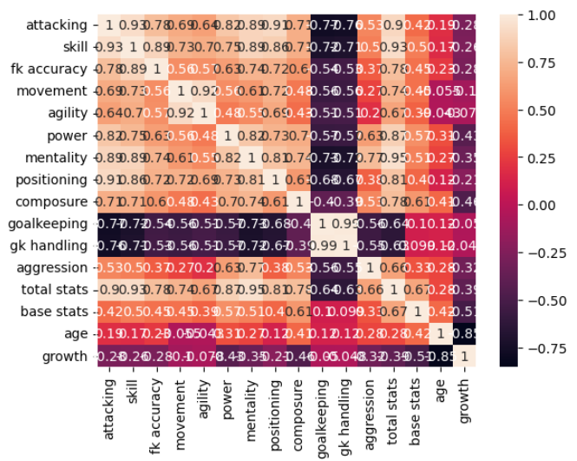
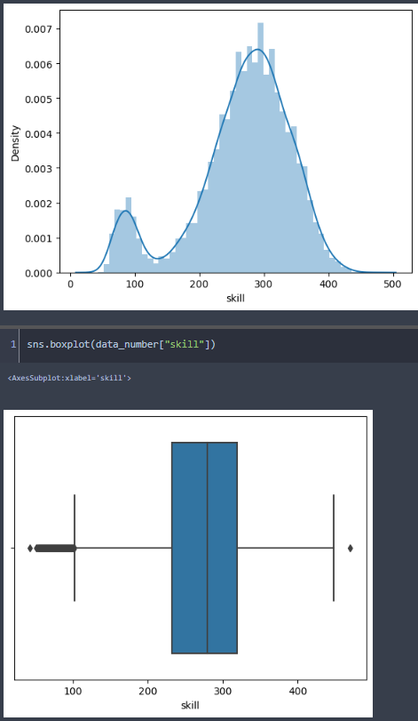
MAPA DE CALOR Y LOS DATOS QUE USAREMOS
Notes:
MAPA DE CALOR

Slide 4
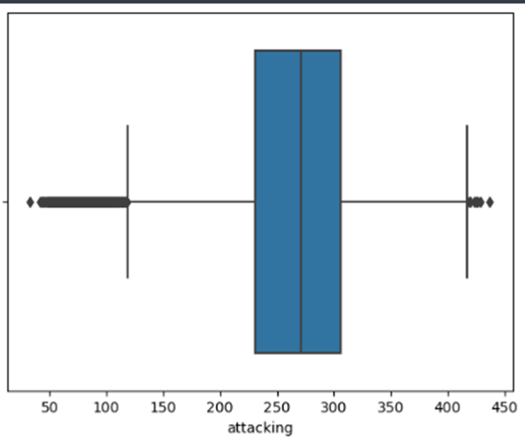
ANALIZANDO DATOS(attacking/skill)

Slide 5
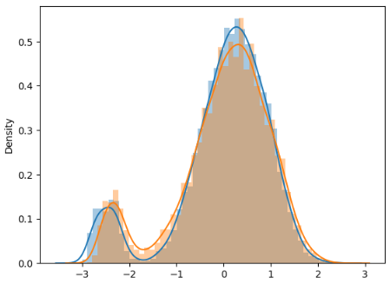
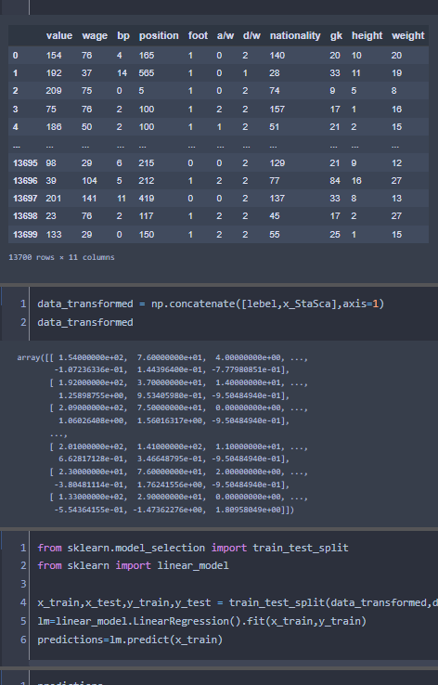
USANDO StandardScaler
USANDO LabelEncoder

Slide 6
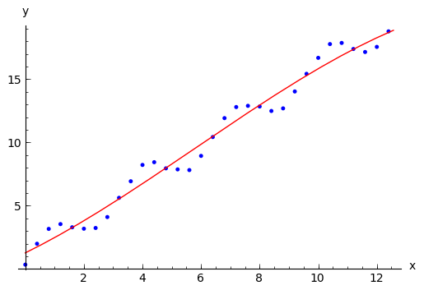
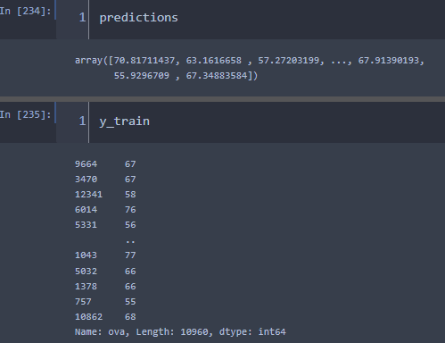
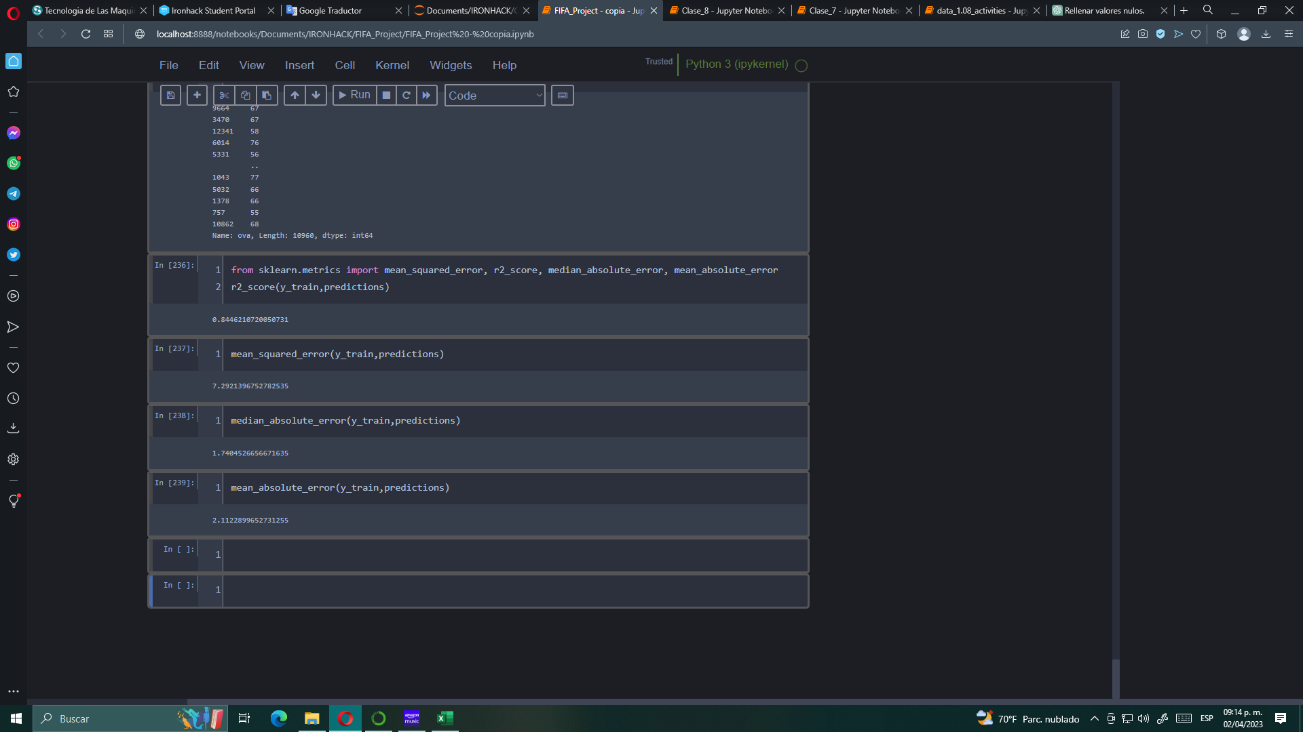
RESULTADOS USANDO linear_model

